Slide 1
LTE introduction
第三部分: 物理层结构
Zhou Rock
10-Jun-2017

Slide 2
大纲
LTE的时间结构
LTE的频率结构
LTE的时频分布
LTE的参考信号
LTE的控制信道
LTE的业务信道

Slide 3
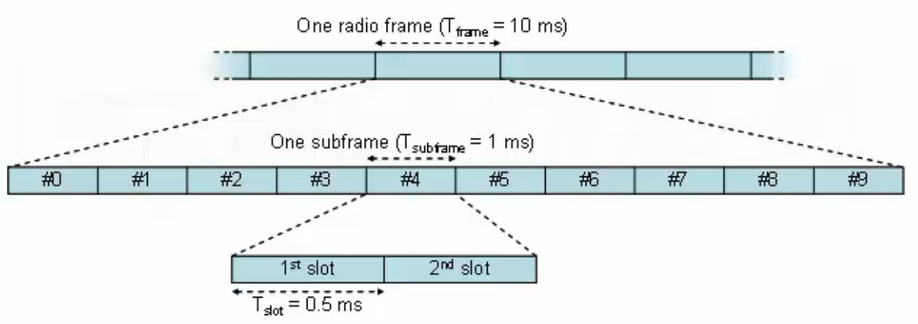
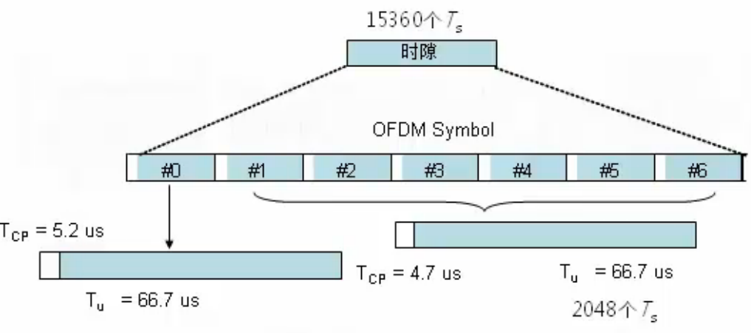
LTE的时间结构-FDD
无线帧
子帧是业务调度的基本时间单位一个子帧的时长就等于一个TTI
时隙
最小时间单位Ts

Slide 4
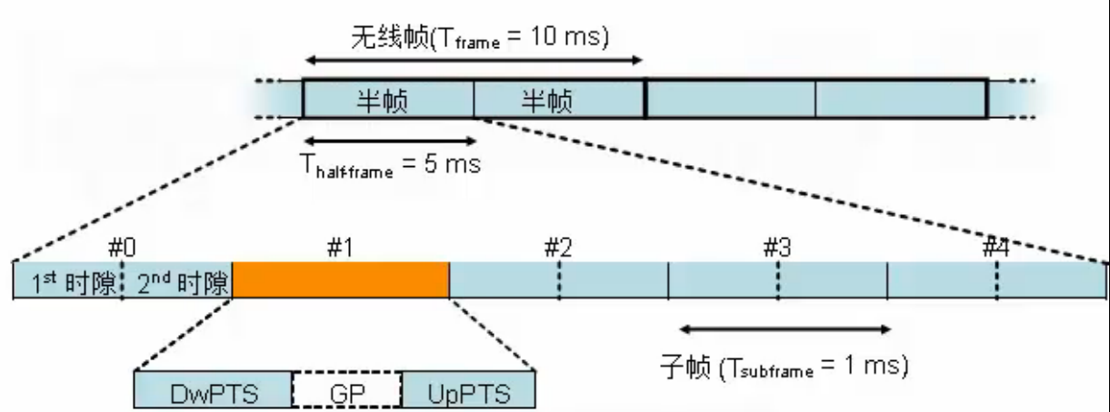
LTE的时间结构-TDD
引入半帧是为了和TD-SCDMA兼容
特殊子帧

Slide 5
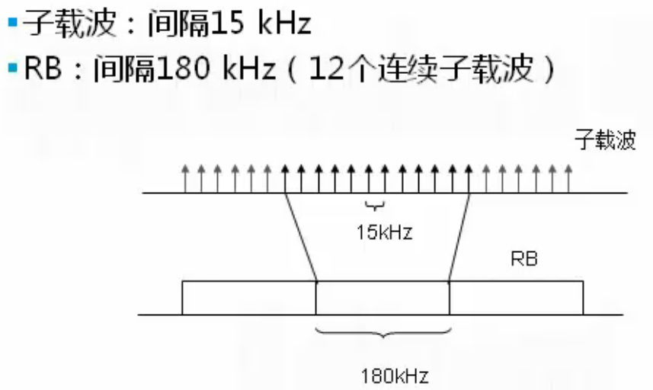
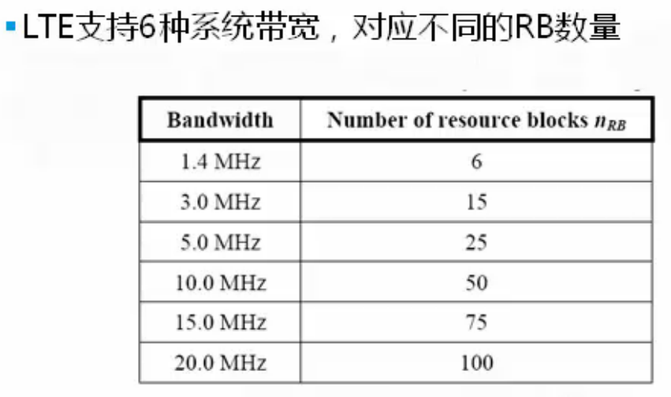
LTE频率结构

Slide 6
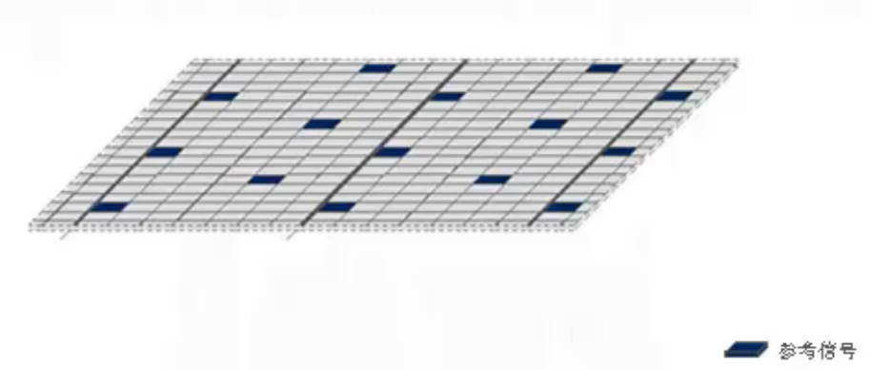
LTE时频分布
下行参考信号: 每个时隙重复

Slide 7
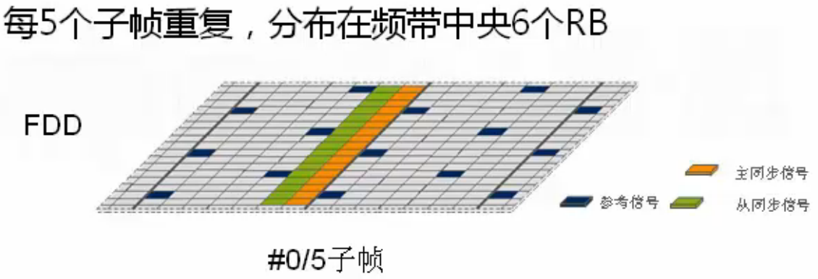
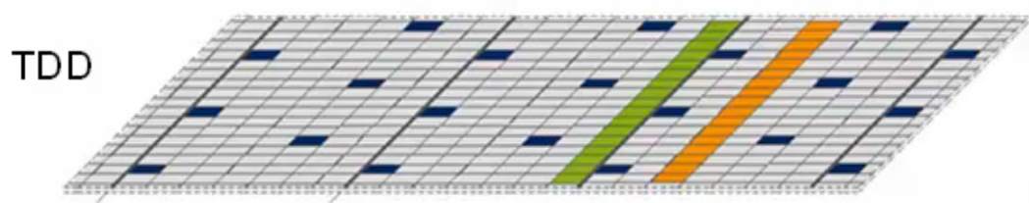

LTE时频分布
下行同步信号:

Slide 8
小区参考信号
主要作用和KPI
判断小区的覆盖范围
确定无线信道的状态
支持相干解调
KPI
参考信号强度: RSRP (Reference Signal Received Power)
参考信号质量: RSRQ (Reference Signal Receiving Quality)
参考信号信噪比: RS-SINR

Slide 9
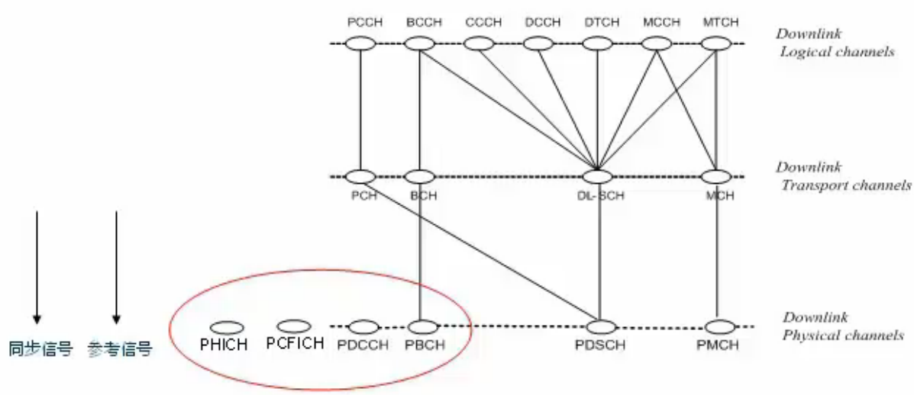
LTE的控制信道
下行控制信道
广播物理信道PBCH – 广播系统信息MIB
控制格式指示物理信道PCFICH
HARQ指示物理信道PHICH
下行控制物理信道PDCCH – 承载DCI (下行控制信息)

Slide 10
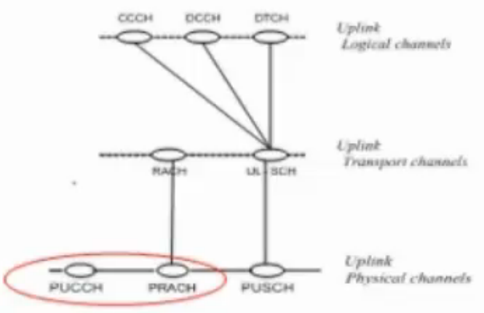
LTE的控制信道
上行控制信道
随机物理信道PRACH
上行控制物理信道PUCCH – 承载UCI (上行控制信息), 但是UCI优先在PUSCH信道承载

Slide 11
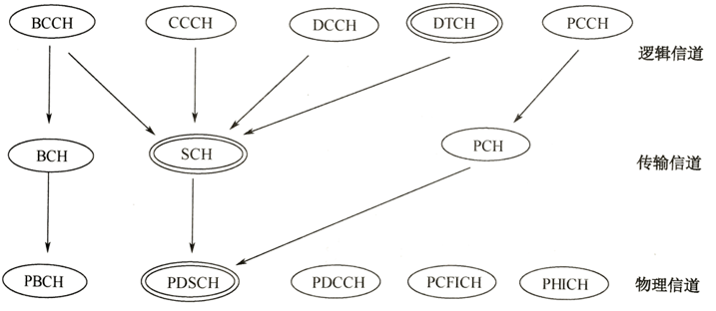
LTE的业务信道
下行业务信道
下行共享物理信道PDSCH

Slide 12
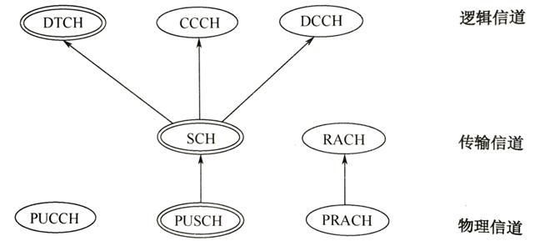
LTE的业务信道
上行业务信道
上行共享物理信道PUSCH

Slide 13
缩略语
EPS Evolved Packet System (EPS = EPC + E-UTRAN)
EPC Evolved Packet Core
E-UTRAN Evolved UTRAN (UTRAN=Universal Terrestrial Radio Access Network)
eNB E-UTRAN NodeB
P-GW PDN Gateway (PDN=Packet Data Network)
PCRF Policy and Charging Rules Function
S-GW Serving GateWay
SAE System Architecture Evolution
MME Mobility Management Entity
Notes:
LTE系统只是一个通俗的说法,实际上规范的称法是EPS,它由EPC和E-UTRAN组成.

Slide 14
参考文献
http://www.3gpp.org/DynaReport/36-series.htm
TS 36.300 Evolved Universal Terrestrial Radio Access (E-UTRA) and Evolved Universal Terrestrial Radio Access Network (E-UTRAN); Overall description; Stage 2

Slide 15


Slide 16
Revision history and metadata
Please delete this slide if document is uncontrolled
Document ID: DXXXXXXXXX Document location: Organization:
Version | Description of Changes | Date | Author | Owner | Status | Reviewed by | Reviewed Date | Approver | Approval Date
 |  | DD-MM-YYYY |  |  |  |  | DD-MM-YYYY |  | DD-MM-YYYY

